Slide 1

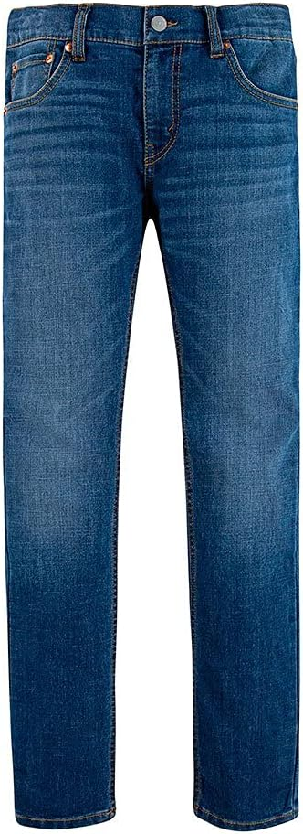
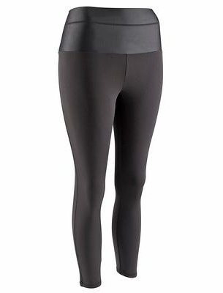
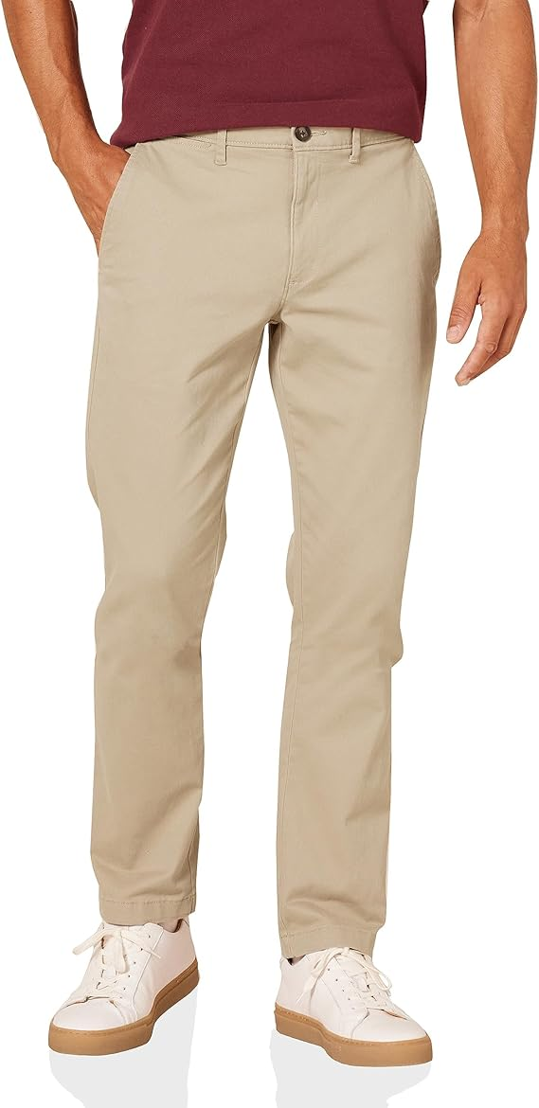
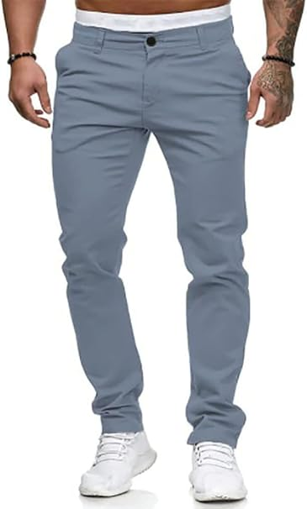
FFPJP
FEDERATION FRANCAISE DE PETANQUE ET JEU PROVENCAL
AGREE PAR LE MINISTERE DE L’EDUCATION NATIONAL ( SECRETARIAT D’ETAT A LA JEUNESSE ET AUX SPORTS
COMITE REGIONAL DE L’ILE-DE-FRANCE
COMITE DEPARTEMENTAL DES YVELINES
173,RUE PAUL DOUMER – 78510 TRIEL-SUR-SEINE
Tél.01.39.70.84.44 – Email : HYPERLINK¨ mailto:yvelines.ffpjp@wanadoo.fr¨
Yvelines.ffpjp@wanadoo.fr
Site: http://www.blogpetanque.com/petanquecd78
Tenues vestimentaires des joueurs et joueuses
1/ Principes et applications :
1.1 Principes : Les joueurs, les joueuses, devront obligatoirement porter une tenue correcte pour la pratique de la Pétanque et du Jeu Provençal en compétition et conforme aux règlements en vigueur.
La tenue s’entend de vêtements ( haut et bas ), des chaussures voire de tout accessoire.
On entend par tenue correcte, les vêtements non troués, taggués, cloutés, pailletés, bariolés, rafistolés, coupés ou déchiré. Les tenues de forme excentrique ou non destinés à la pratique des sports Pétanque et Jeu Provençal sont interdites tels que les maillots de bain, déguisements etc..….. Sont interdits les débardeurs ou marcels ( épaules dénudées ). Les joueurs, les joueuses doivent porter obligatoirement de chaussures fermées, dessus, devant et derrière (sont interdits les savates, tongs..) Les leggings, robes et jupes ne sont pas autorisées . Le pantalon en tissu et le jeans sont interdits . 1 .2 Appréciation de la conformité de la tenue : Conformément à l’article 25 ( c ) section sportive du règlement Administratif et Sportif de la FFPJP, l’arbitre doit s'assurer que les joueurs ou joueuses ont une tenue correcte, conforme aux règles prescrites par la F.F.P.J.P. En cas d’irrégularité, il doit informer le Jury du concours qui appréciera la conformité de la tenue et éventuellement disqualifiera l’équipe. Dans l’application de la présente instruction, pour chaque compétition, la décision du jury est sans appel. En ce qui concerne les chaussures, par exception de la tenue, l’arbitre a compétence pour apprécier la conformité de celles-ci et le cas échéant, de procéder à la disqualification de l’équipe.
TENUES INTERDITES
Jeans
Legging
Toile
Toile

